Slide 1


UBND QUẬN LONG BIÊN
TRƯỜNG MẦM NON HOA HƯỚNG DƯƠNG
LĨNH VỰC PHÁT TRIỂN NHẬN THỨC
Đề tài: Khám Phá Cầu Vồng Lung Linh
Giáo viên: Nguyễn Thị Hằng
Lứa tuổi: 5-6 tuổi

Slide 2
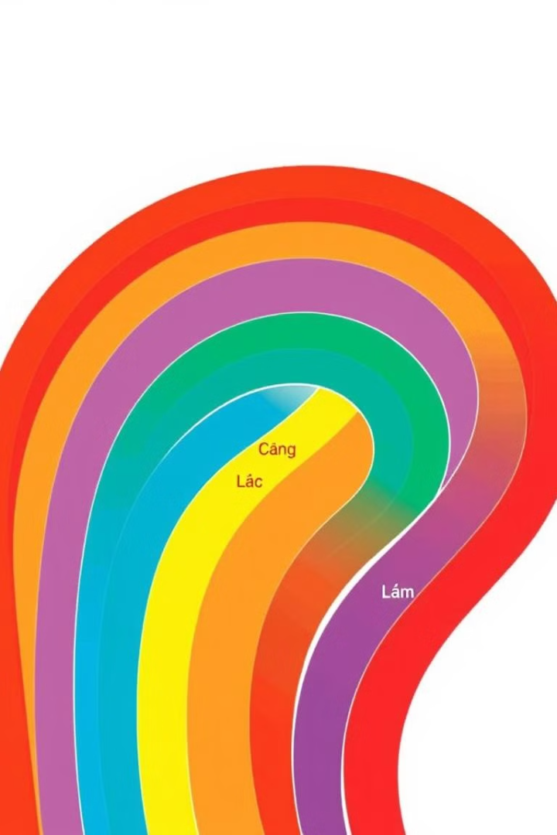
Cầu Vồng Có Bao Nhiêu Màu?
Cầu vồng thường có bảy màu chính. Đó là đỏ, cam, vàng, lục, lam, chàm và tím.
1
Đỏ
2
Cam
Màu đỏ rực rỡ như mặt trời.
Màu cam ấm áp như quả cam.
3
Vàng
Màu vàng tươi sáng như ánh nắng.

Slide 3


Vì Sao Lại Có Cầu Vồng?
Cầu vồng xuất hiện khi ánh sáng mặt trời chiếu qua các hạt mưa nhỏ.
Ánh sáng bị khúc xạ và tán sắc thành nhiều màu sắc khác nhau.
Ánh Sáng
Hạt Mưa
Cầu Vồng

Slide 4





Thí Nghiệm Tạo Cầu Vồng
Chúng ta có thể tự tạo ra cầu vồng bằng những vật dụng đơn giản.
Dùng gương, cốc nước và ánh sáng để tạo cầu vồng trên tường hoặc giấy trắng.
Chuẩn Bị
Gương, cốc nước, đèn pin.
Thực Hiện
Chiếu đèn qua cốc nước.
Quan Sát
Cầu vồng xuất hiện!

Slide 5
Thí Nghiệm: Cầu Vồng Từ Vòi Phun Nước
Thí nghiệm phun nước dưới ánh nắng

